Slide 1
7. évfolyam – 2. téma
Magyarország a dualizmus korában

Slide 2
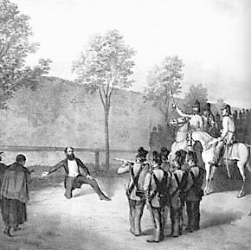
1 Egészítse ki a vértanúk neveit!
_______ Lajos
_______ János
_______ Arisztid
K______ Ernő
K______ Károly
_______ György
_______ Vilmos
Gróf L______ Károly
N______ József
P_______ Ernő
S_______ József
________ Ignác
Gróf V_______ Károly
Az első magyar kormány miniszterelnökét Pesten végezték ki. Ki ő?
_______________
Megoldás

Slide 3
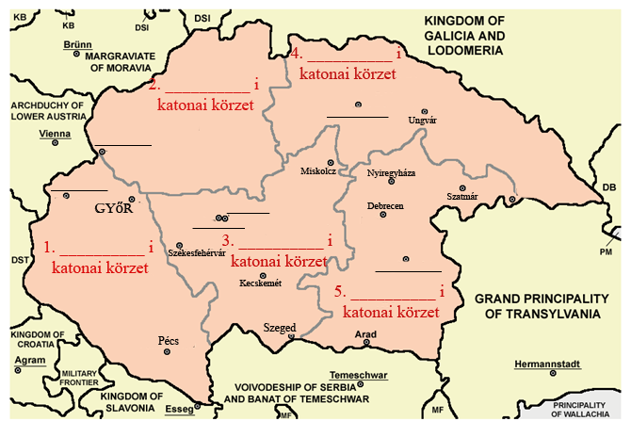
2. Csoportosítsa!
A Bach korszakban kialakított 5 katonai körzet, terület a központjáról kepta a nevét. Melyek voltak ezek?
______________
______________
______________
______________
______________
Megoldás

Slide 4
3. Melyik fogalomra ismer?
politikai okokból történő kivándorlás
megbocsátás, közkegyelem
egy országon belül más nyelven beszélő, más kultúrájú népcsoport
elszegényedett nemes, hivatalnokként, katonatisztként dolgozik
politikai szervezet, amely egy réteg, csoport érdekeit fejezi ki
Megoldás

Slide 5
4. Rendszerezze a személyeket!
Az 1848-49es forradalom és szabadságharc után az ellenállás mely formáit választották?
Fegyveres ellenállás | Passzív ellenállás | Emigráció | Művészek, oktatás
Makk József
Deák Ferenc
Noszlopy Gáspár
Gróf Teleki László
Arany János
Kossuth Lajos
Teleki Blanka, Leöwey Klára
Megoldás

Slide 6
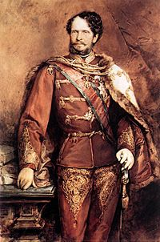
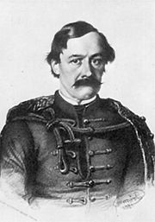
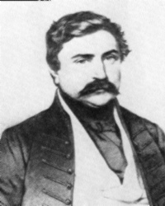
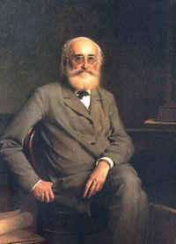
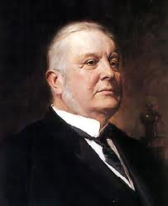
5. Ki ő?
A
Gr. Teleki László
C
A „haza bölcse”, a Húsvéti cikk szerzője
Az első közös miniszterelnök
A határozati párt vezetője 1861-ben
Az első polgári származású miniszterelnök
Miniszterelnök 1875-1890 között
B
Gr. Andrássy Gyula
Deák Ferenc
D
E
Wekerle Sándor
Megoldás
Gr. Tisza Kálmán

Slide 7
6. Rendszerezze a pártokat!
Szabadelvű Párt
Deák Párt
Határozati Párt
Konzervatív Párt
Függetlenségi Párt
Balközép
Felirati Párt
Szélsőbal
Megoldás
Nemzeti Munkapárt

Slide 8
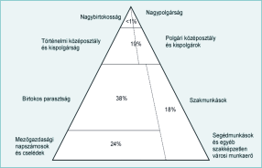
7. Válaszoljon a kérdésekre!
Ki alkotta a magyar társadalom többségét?
Mit jelent a középosztály, kik tartoztak hozzá?
Kik voltak a középosztály tehetős tagjai?
Milyen gazdasági ág túlsúlya jellemző a társadalomban is?
Megoldás

Slide 9
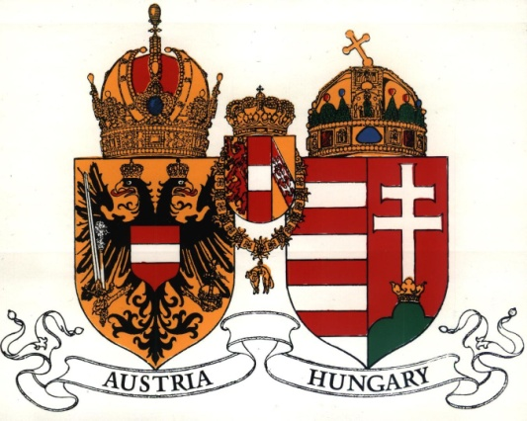
8. A dualista állam berendezkedése
perszonálunió
__________________
Közös ügyek
________
________
Gazdasági kiegyezés
________
_______
________
_______
Megoldás

Slide 10
9. Mikor történt? Rendszerezze!
Esemény | Évszám
A: Kiegyezés | 1850-59
B: Bach korszak | 1860
C: Millenium | 1866
D: Tisza Kálmán kormánya | 1867
E: Königgrätzi csata | 1875-90
F: októberi diploma | 1896
Megoldás

Slide 11
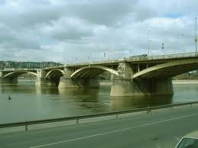
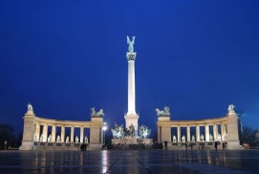
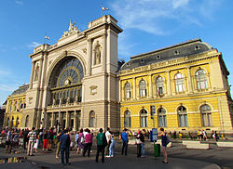
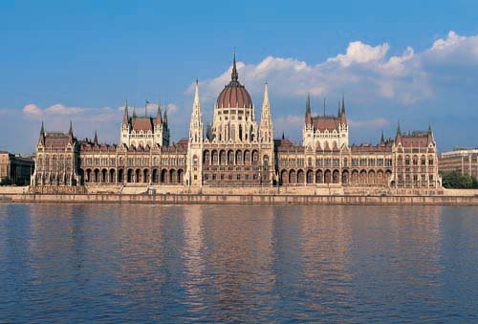
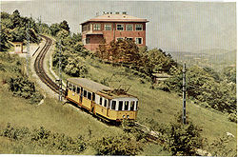
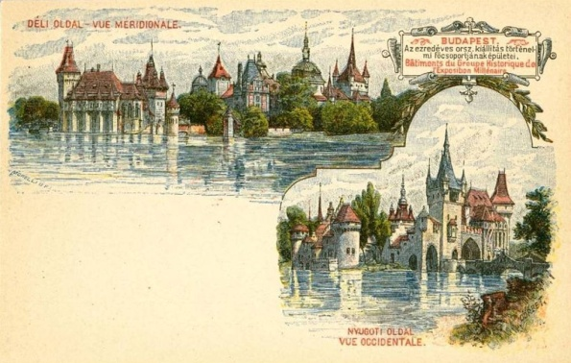
10. A dualizmus nagy építkezései!
B
Millenniumi emlékmű
Parlament
Vajdahunyad vára
Margit híd
Keleti pályaudvar
Fogaskerekű
A
C
D
E
F
Megoldás

Slide 12
11. Helyezze helyes sorrendbe!
Gr. Tisza István
Gr. Tisza Kálmán
Gr. Andrássy Gyula
Wekerle Sándor
Széll Kálmán
Megoldás

Slide 13
12. Párosítsa az eseményeket és az évszámokat Napóleon életével kapcsolatban!
Építészet | Irodalom | Festészet | Zene
A. Arany János B. Schulek Frigyes
C. Liszt Ferenc D: Jókai Mór
E. Munkácsy Mihály F. Ybl Miklós
G. Erkel Ferenc H. Madarász Viktor
Megoldás

Slide 14
1. Megoldás
Aulich Lajos
Damjanich János
Dessewffy Arisztid
Kiss Ernő
Knézich Károly
Láhner György
Lázár Vilmos
Gróf Leiningen-Westerburg Károly
Nagysándor József
Pöltenberg Ernő
Schweidel József
Török Ignác
Gróf VécseyKároly
Az első magyar kormány miniszterelnökét Pesten végezték ki. Ki ő?
Gróf Batthány Lajos
Vissza

Slide 15
2. Megoldás!
A Bach korszakban kialakított 5 katonai körzet, terület a központjáról kapta a nevét. Melyek voltak ezek?
Sopron
Pozsony
Pest-Buda
Kassa
Nagyvárad
Kassa
Pozsony
Sopron
Pest
Buda
Nagyvárad
Vissza

Slide 16
3. Megoldás
politikai okokból történő kivándorlás - emigráció
megbocsátás, közkegyelem - amnesztia
egy országon belül más nyelven beszélő, más kultúrájú népcsoport - nemzetiség
elszegényedett nemes, hivatalnokként, katonatisztként dolgozik - dzsentri
politikai szervezet, amely egy réteg, csoport érdekeit fejezi ki - párt
Vissza

Slide 17
4. Megoldás
Fegyveres ellenállás | Passzív ellenállás | Emigráció | Művészek, oktatás
1, 3 | 2 | 4, 6 | 5, 7
Makk József
Deák Ferenc
Noszlopy Gáspár
Gróf Teleki László
Arany János
Kossuth Lajos
Teleki Blanka, Leöwey Klára
Vissza

Slide 18
5. Megoldás
A
Gr. Teleki László
C
A „haza bölcse”, a Húsvéti cikk szerzője - C
Az első közös miniszterelnök - A
A határozati párt vezetője 1861-ben - B
Az első polgári származású miniszterelnök - E
Miniszterelnök 1875-1890 között - D
B
Gr. Andrássy Gyula
Deák Ferenc
D
E
Wekerle Sándor
Vissza
Gr. Tisza Kálmán

Slide 19
6. Megoldás!
Határozati Párt
Szélsőbal
Függetlenségi Párt
Balközép
Szabadelvű Párt
Felirati Párt
Deák párt
Konzervatív Párt
Nemzeti Munkapárt
Vissza

Slide 20
7. Megoldás
A középrétegek a birtokos parasztsággal
Középrétegek tagjainak kultúrigényei az „átlagot” meghaladják, és jövedelmei a munkásság és a tőkések jövedelmi keretei között mozognak?
Az értelmiség, a középbirtokosok és a középpolgárság
A mezőgazdaság túlsúlyát mutatja a társadalom összetétele is
Vissza

Slide 21
8. Megoldás
perszonálunió
Ferenc József császár és magyar király
Közös ügyek
hadügy
külügy
Gazdasági kiegyezés
vámunió
Közös mértékrendszer
pénzügy
Közös költségek
Vissza

Slide 22
9. Megoldás
Esemény | Évszám
A: Kiegyezés | 1867
B: Bach korszak | 1850-59
C: Millenium | 1896
D: Tisza Kálmán kormánya | 1875-90
E: Königgrätzi csata | 1866
F: októberi diploma | 1860
Vissza

Slide 23
10. Megoldás
B
Millenniumi emlékmű
Parlament
Vajdahunyad vára
Margit híd
Keleti pályaudvar
Fogaskerekű
A
C
D
E
Helyes megoldás: 1–B; 2-D; 3-F; 4-A; 5-C; 6-E
F
Vissza

Slide 24
11. Megoldás
Gr. Andrássy Gyula
Gr. Tisza Kálmán
Gróf Tisza István
Wekerle Sándor
Széll Kálmán
Vissza

Slide 25
12. Megoldás
Építészet | Irodalom | Festészet | Zene
B, F | A, D | E, H | C, G
A. Arany János B. Schulek Frigyes
C. Liszt Ferenc D: Jókai Mór
E. Munkácsy Mihály F. Ybl Miklós
G. Erkel Ferenc H. Madarász Viktor
Vissza

